Slide 1
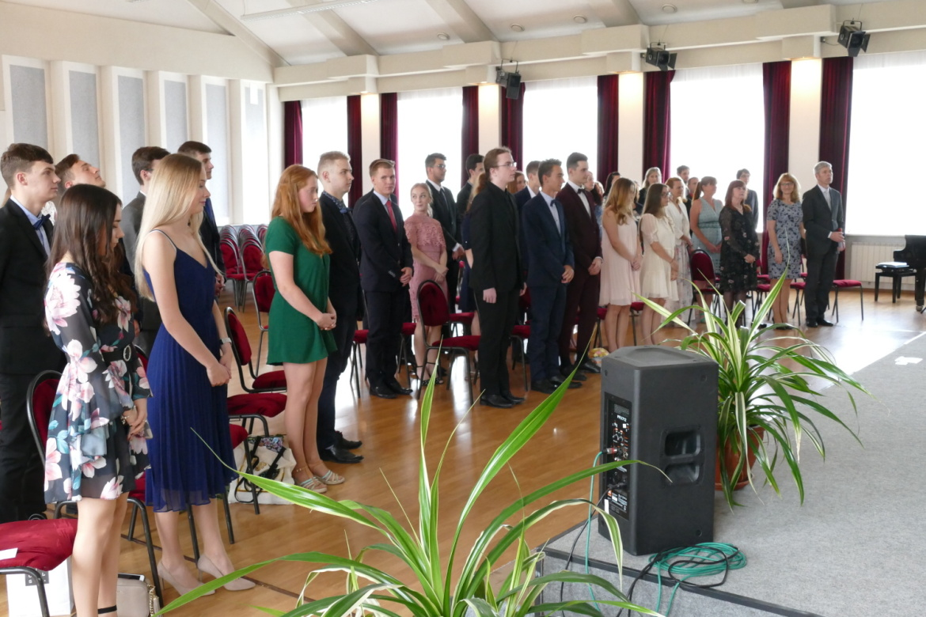
Nejlepších 10 maturantů 2020

Slide 2
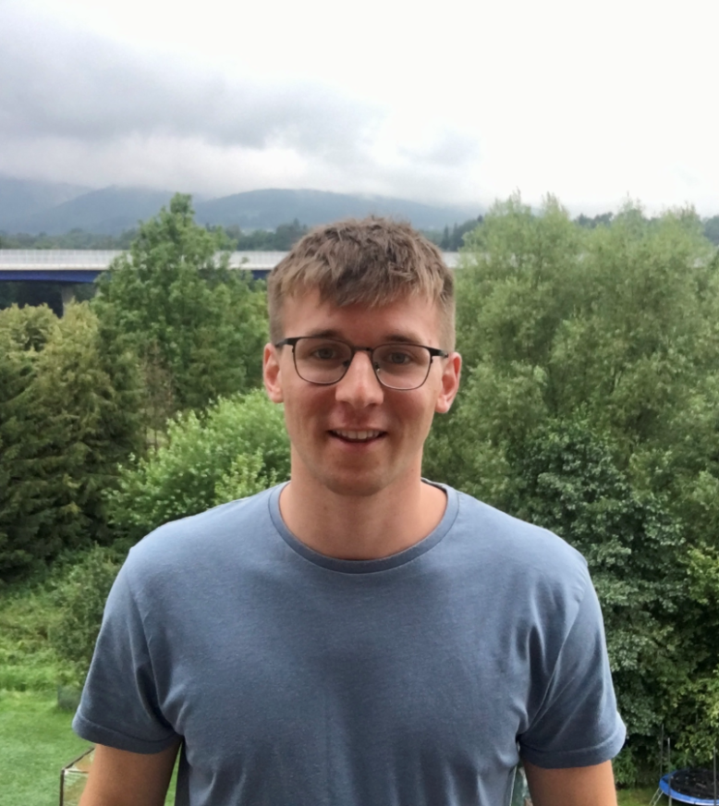
Jakub Danyś
Velmi dobrý prospěch, 1.29 Úspěchy v jazykových soutěžích: 5. místo v celostátním kole Olympiády v německém jazyce, 2. místo v krajském kole, úspěchy v soutěži Best in Deutsch, Best in English, English Pronunciation, na Olympiádě ze španělského jazyka a v Překladatelské soutěži ze španělštiny. Studentská vědecká konference 2018 – cena diváků Reprezentace školy ve sportu: Školní atletický pohár Aktivity mimo školu (TJ TŽ , práce pro CEAV, dobrovolnická práce v Německu) Pomaturitní studium – ekonomický směr Wirtschaftsuniversität Wien

Slide 3
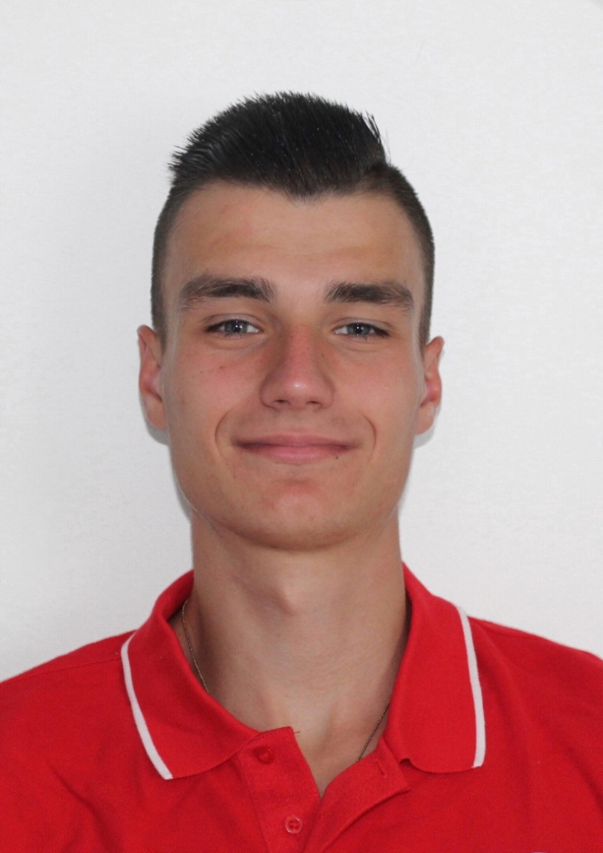
René Sasyn
Velmi dobré studijní výsledky, 1.39 Reprezentace školy ve sportovních soutěžích: CORNY Středoškolský atletický pohár, MČR v přespolním běhu. Aktivní práce pro školu: pomoc při organizaci Olympijského šestiboje Mimoškolní aktivity: úspěchy v atletických soutěžích různých republikových úrovní i mimo ČR Plány po maturitě: Stavební fakulta ČVUT

Slide 4
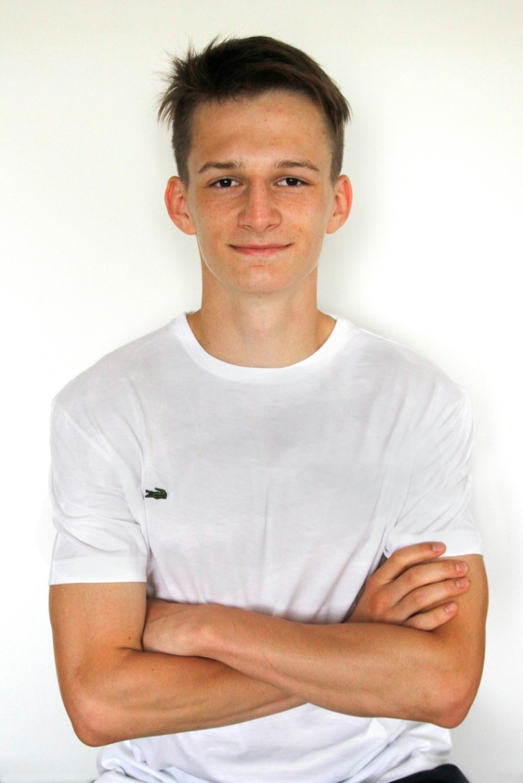
Tomáš Laba
Vynikající prospěch, 1.00 Reprezentace školy ve vědomostních soutěžích přírodovědného zaměření: fyzika FYKOSÍ Fyziklání, Chemická olympiáda, Biologická olympiáda, Bobřík informatiky, Matematický klokan Sportovní reprezentace: celostátní kolo Středoškolského atletického poháru, fotbalový turnaj o pohár J. Masopusta (2. místo v kraji) Studentská vědecká konference 2017 Mimoškolní aktivity v oblasti sportu Studium po maturitě: analytická a forenzní chemie, VŠCHT Praha

Slide 5
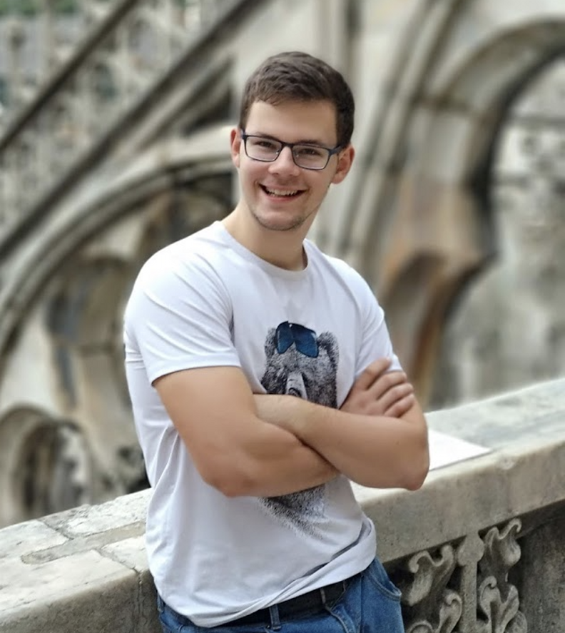
Samuel Klus
Vynikající studijní výsledky, 1.01 Soutěž Matematický klokan, Dějepisná soutěž gymnázií a Biologická olympiáda, Župná kalokagathia. Příkladná pomoc při organizaci školních projektů: např. Seniorgymnázium, práce s křesťanskými skupinkami na gymnáziu Bohatá mimoškolní činnost: Rada mladých v Třinci, dárcovství krve, hudební aktivity, práce pro mládež (TEEN ENGLISH CAMP, tábory SCEAV, křesťanský festival XcamP, festival LightFest atd.) Plány po maturitě: Lékařská fakulta Masarykovy univerzity

Slide 6
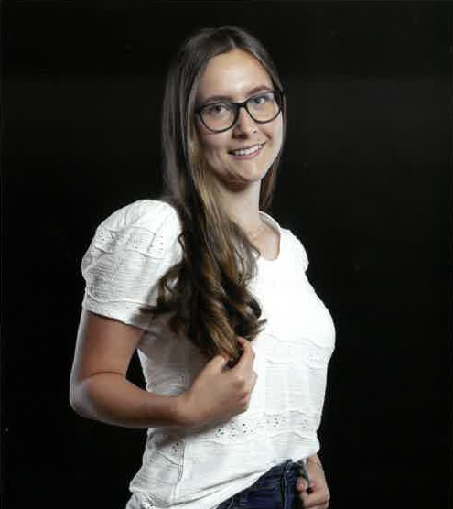
Aneta Adamusová
Vynikající studijní výsledky, 1.02 Úspěchy v Olympiádě ze španělského jazyka (1. místo), v soutěži Přírodovědný klokan (3. místo), v SOČ (2. místo, obor chemie), účast na olympiádách přírodovědného zaměření Reprezentace školy ve volejbalových soutěžích Akce organizované školou: TODAM, studentská akademie Mimoškolní činnost: volejbal v rámci TJ Třinec, sborový zpěv, dobrovolnická činnost (četba nemocným dětem, práce pro Světlušku), instruktor mládeže při Turistickém oddílu mládeže), dárcovství krve Studium po maturitě: medicína

Slide 7
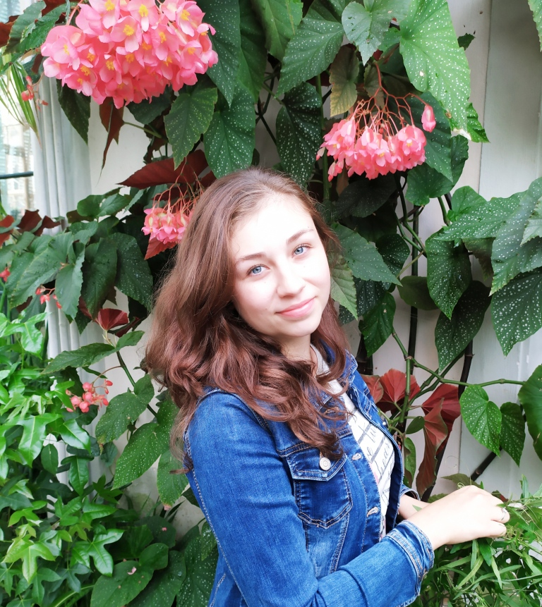
Markéta Hankeová
Výborné studijní výsledky, 1.08 Reprezentace školy v jazykových (Olympiáda ve španělském jazyce , Best in English, Olympiáda v českém jazyce, Soutěž v anglické výslovnosti - 2. místo), a dalších soutěžích (Eurorebus, Europasecura, Chemická olympiáda) Školní aktivity: Věda nás baví, Seniorgymnázium, pomoc při Motivačních hodinách chemie pro ZŠ Mimoškolní práce: dobrovolnická činnost (festivaly Jeden svět, Svátek čaje, charitativní a vzdělávací akce pro školy), účast na projektu SetKavárna v Nemocnici Podlesí Studium po maturitě: anglická a španělská filologie

Slide 8
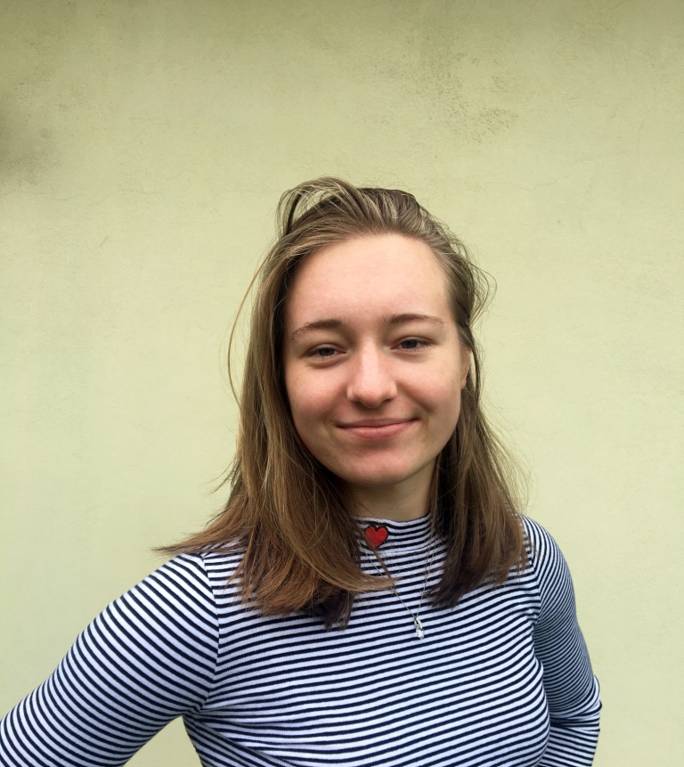
Anna Bojková
Výborný prospěch, 1.09 Reprezentace školy ve vědomostních soutěžích: účast na školních konferencích 2018, 2019 (2. a 3. místo), Biologická olympiáda, celostátní kolo soutěže Župná kalokagathia (6. místo) V rámci školních akcí se zúčastnila projektu Seniorgymnázium. Mimoškolní aktivity – ZUŠ, výtvarné práce (pořádání vlastních výstav – KD Trisia, magistrát) Pomaturitní studium: Fakulta architektury ČVUT

Slide 9
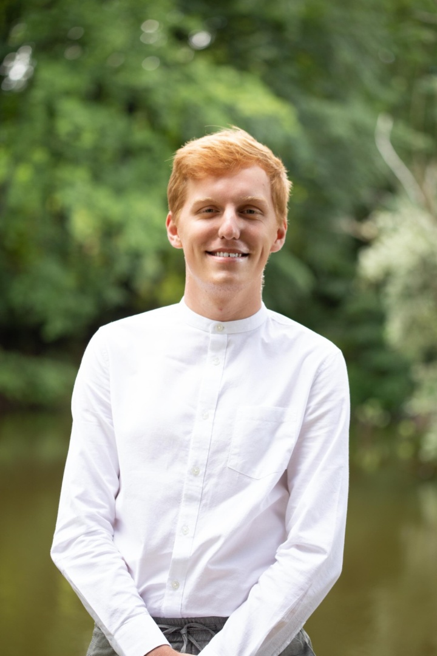
Radek Szotkowski
Výborný prospěch, 1.13 V rámci vědomostních soutěží se účastnil několikrát Zeměpisné olympiády, soutěží Eurorebus a Slezský historický pohár. Účast na projektu na projektu Seniorgymnázium, na matematickém semináři ŠKOMAM, obětavá práce pro třídní kolektiv a pomoc mladším studentům Pomaturitní studium: zeměpis a matematika se zaměřením na vzdělávání

Slide 10
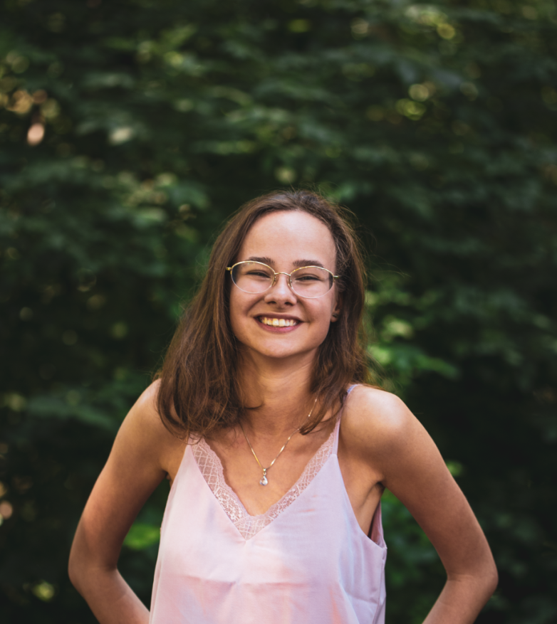
Barbora Brysiová
Vynikající prospěch, 1.00 Vědomostní soutěže: Fyziklání, Biologická olympiáda, Chemická olympiáda V rámci školních projektů se zúčastnila Týdne vědy, Seniorgymnázia (matematika, chemie) a Motivačních hodin chemie pro žáky ZŠ. Ostatní aktivity: projekt SetKavárna v Nemocnici Podlesí, ZUŠ TuttiMusic Studium po maturitě: medicína

Slide 11
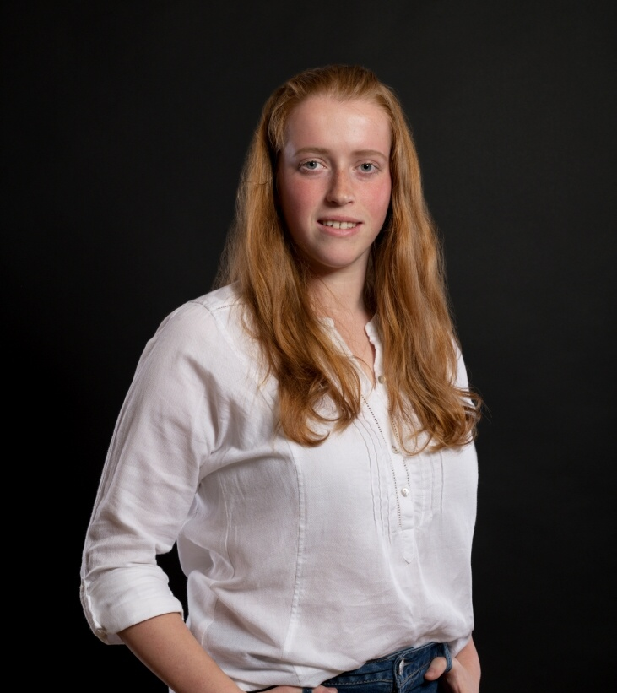
Eva Kajzarová
Výborný prospěch, 1.14 Reprezentovala školu hlavně ve sportovní oblasti (superfinále Florbal Challenge – 2. místo). Zapojení do školních projektů, např. Křest gympláka, pomoc při organizaci DOD. Mimoškolní aktivity: dobrovolnická činnost v projektu SetKavárna (pravidelné návštěvy u pacientů v Nemocnici Podlesí), setkávání s malými pacienty Nemocnice Třinec (četba) Pomaturitní studium: statistika a analýza dat.

Slide 12
Všem absolventům přejeme úspěchy dlážděnou cestu životem.

